Slide 1
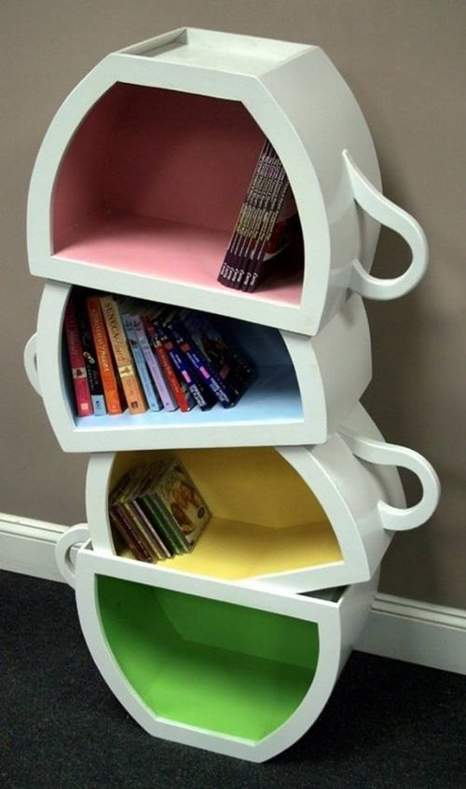
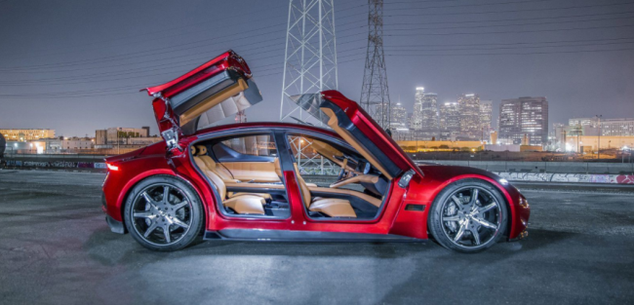
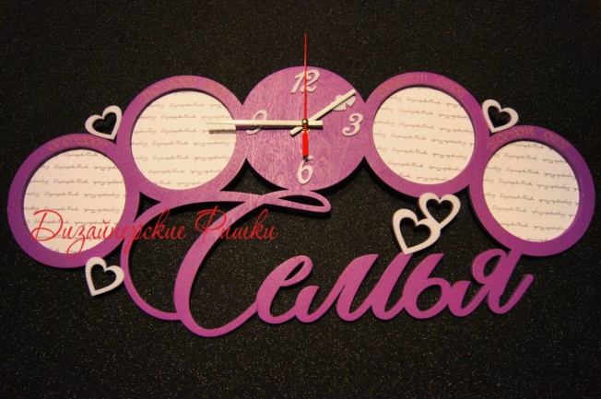
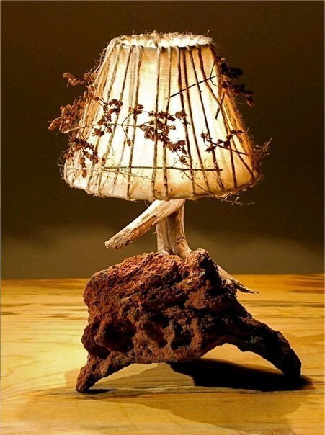
Тема 10.1 Мы – юные дизайнеры
Дизайн – это художественное проектирование и конструирование эстетических свойств окружающего нас предметного мира.

Slide 2
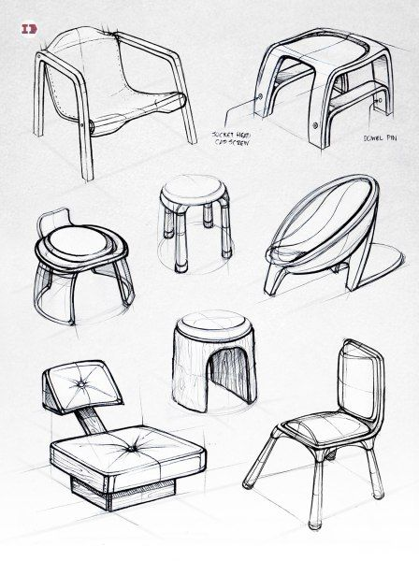
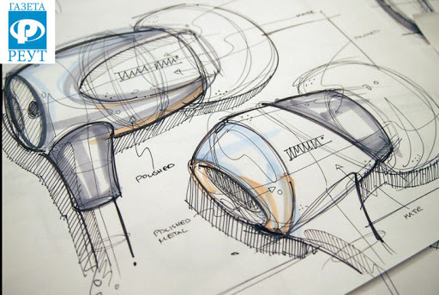
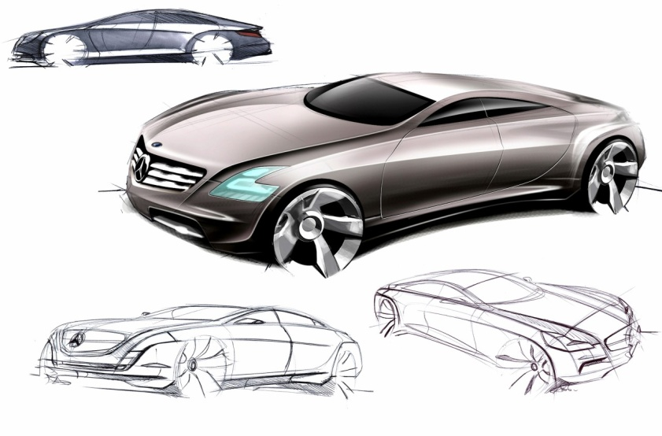
Промышленный дизайн – это конструирование станков, транспортных средств, бытовых приборов, посуды, мебели и многого другого. Графический дизайн – это промышленная графика, различные оформительские, изобразительные и шрифтовые работы.

Slide 3
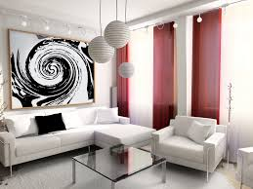
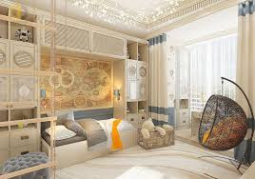
Дизайн интерьера – это проектирование и создание комфорта и уюта в помещениях в соответствии с их функциональным назначением.

Slide 4
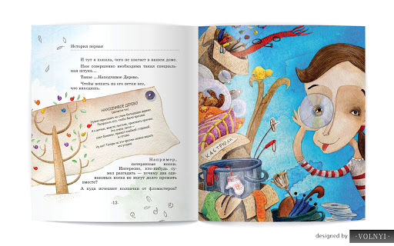
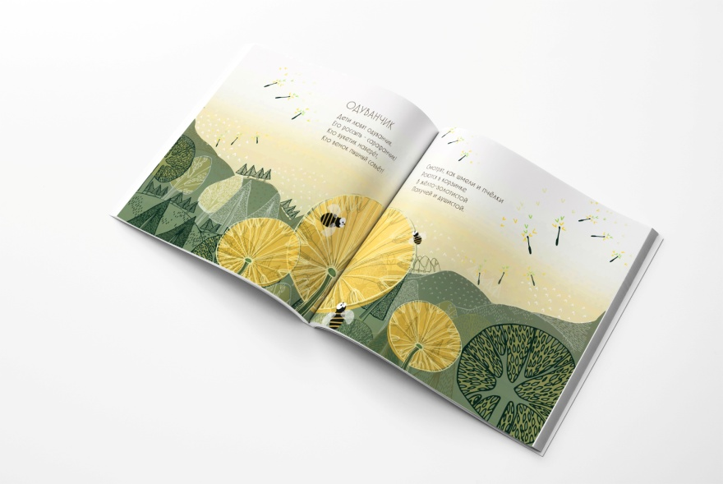
Книжный дизайн – это новые, разнообразные конструкции книги.

Slide 5
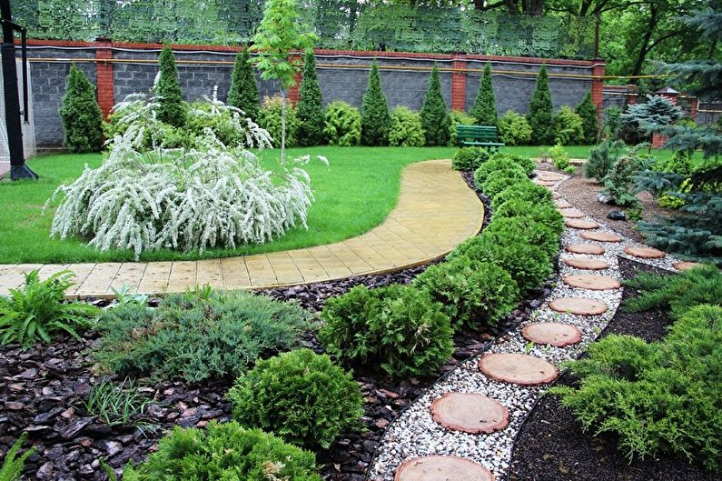
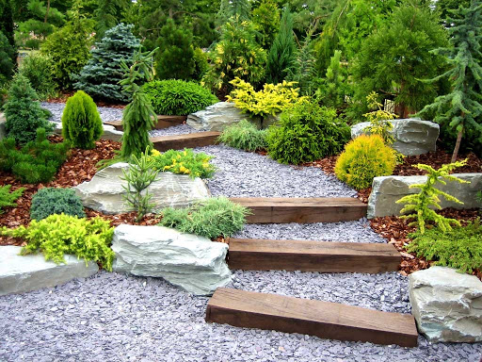
Ландшафтный дизайн – дизайн среды.
Дизайнер занимается озеленением и благоустройством территорий.

Slide 6
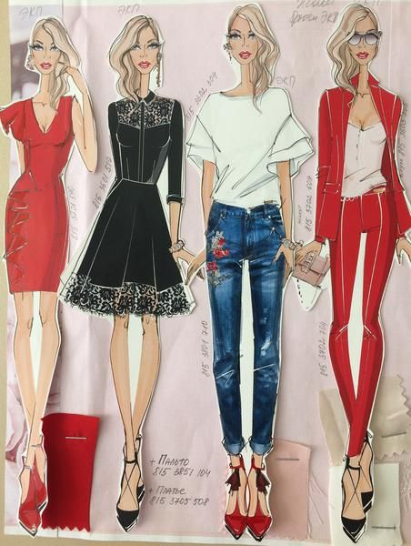
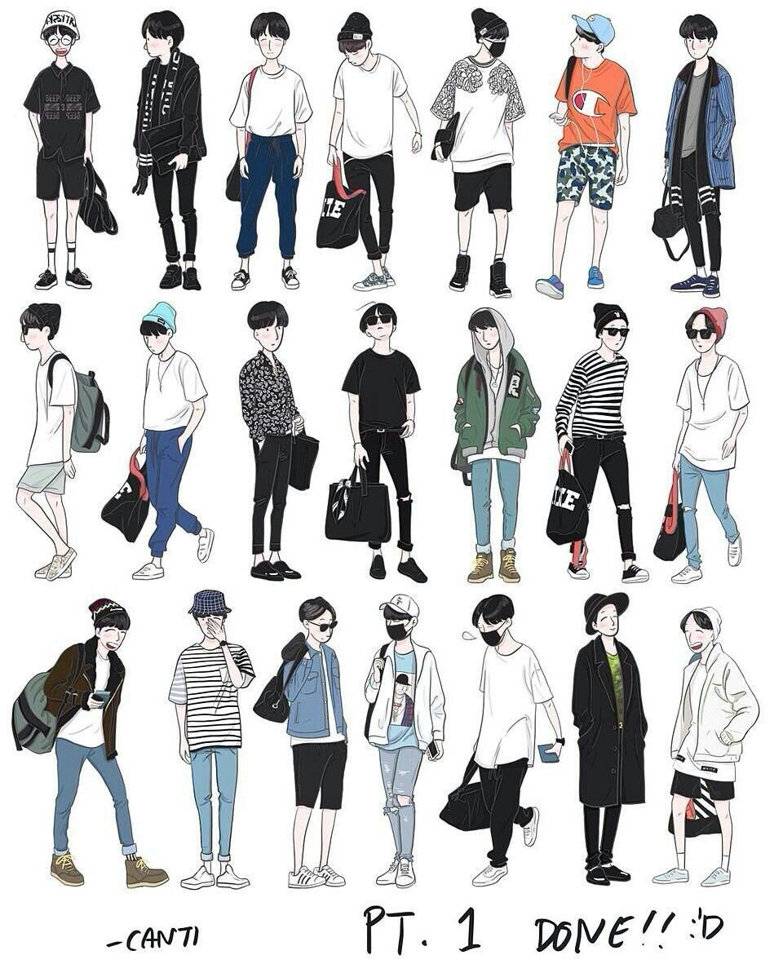
Дизайн одежды – моделирование и конструирование одежды.

Slide 7
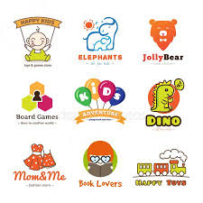
Дизайн логотипа.
Логотип – это фирменный знак, эмблема или символ. Имеет оригинальное начертание, подчеркивая индивидуальность и служит для узнаваемости. Может содержать стилизованные буквы или рисунки.

Slide 8
Создание новой вещи – сложный творческий процесс!
Я предлагаю вам выбрать любое направление дизайна и создать что-то своё, отражающее вашу индивидуальность.
Творческих вам успехов!!!

